Slide 1

COMO SOLICITAR CANCELAMENTO DE ART
SISTEMA eCREA

Slide 2
INTRODUÇÃO:
Conforme Resolução nº 1.137/23 do Confea, no art. 21, o cancelamento da ART deve ser requerido ao Crea pelo profissional, pela pessoa jurídica contratada ou pelo contratante, e ser instruído com o motivo da solicitação.
No § 1º o pedido de cancelamento, quando requerido pelo profissional, deverá conter declaração de que o contratante e a empresa contratada foram comunicados do cancelamento e estão cientes.

Slide 3
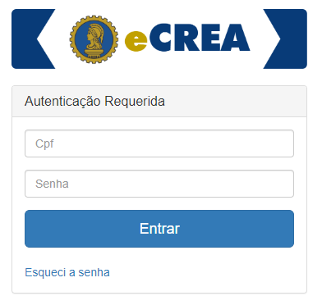
Acesse através do endereço
https://ecrea.crea-mt.org.br/
O Portal de Serviços eCREA
Senha
Informe seu CPF e senha.
Clique em Entrar

Slide 4
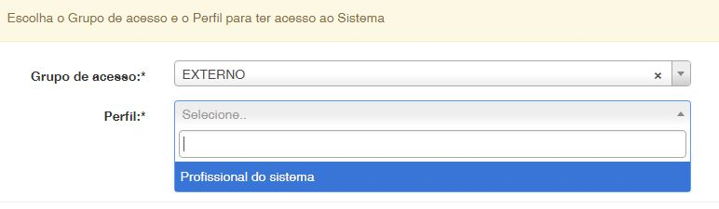
Caso apareça a tela seguinte, escolha a opção “EXTERNO” e “Profissional do sistema”
Perfil de Acesso
Grupo de Acesso: Externo
Perfil: Profissional do Sistema

Slide 5
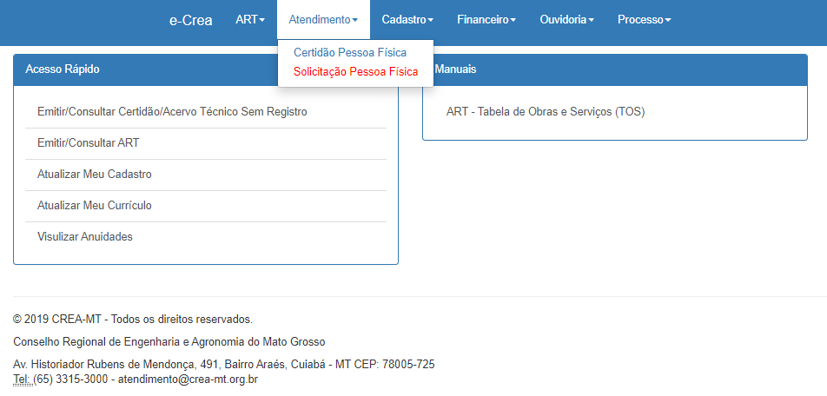
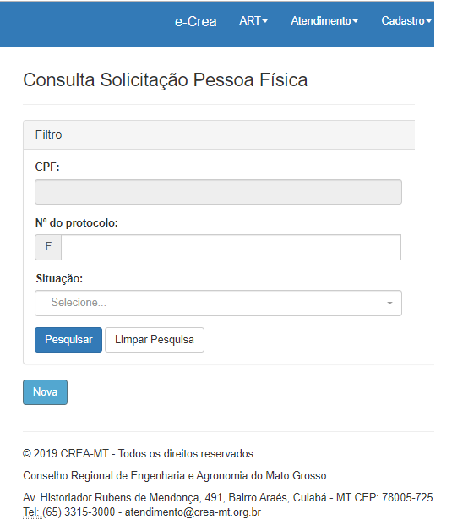
1 - Clique sobre a aba Atendimento e Depois em Solicitação Pessoa Física
2 – Depois, clique em NOVA

Slide 6
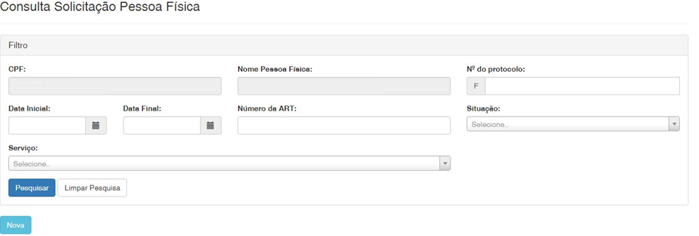
Consulta solicitação de Pessoa Física
Clique sobre “Nova”.

Slide 7
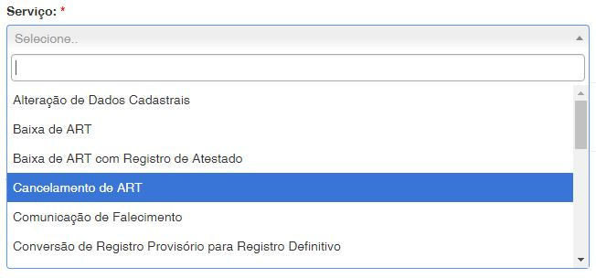

Solicitação de Serviço Pessoa Física
Selecione “Cancelamento de ART”
Clique em “Salvar e Avançar”.

Slide 8
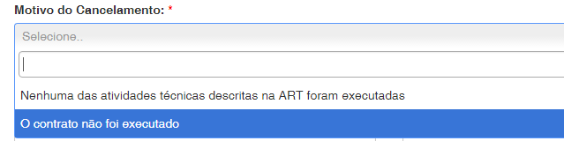

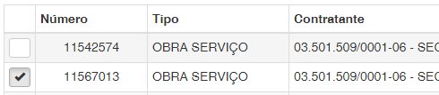
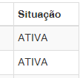

Selecione o motivo do cancelamento.
Clique em “Pesquisar” para selecionar a ART a ser cancelada.
Selecione a ART na lista
Clique em “Salvar e Avançar”

Slide 9
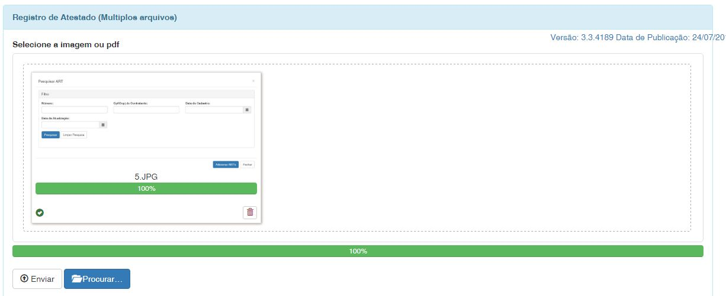



Clique diretamente sobre Pesquisar e aguarde o carregamento da lista com as ART’s.
Procure e anexe documentos para comprovação depois clique em “Enviar”.
Clique em “Salvar e Avançar”.

Slide 10
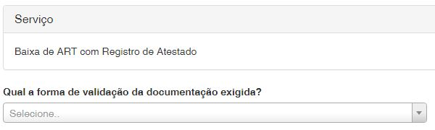

Solicitação de Serviço Pessoa Física Anexo(s)
Selecione a Forma de Validação da documentação.
Clique em “Finalizar”.
ATENÇÃO:
NÃO É NECESSÁRIO APRESENTAR OS DOCUMENTOS NO CREA-MT OU ENVIAR VIA CORREIO.

Slide 11
(65) 3315 3002 – 3315-3024 - 3315-3042
Visite nosso Atendimento Online
www.crea-mt.org.br

